Slide 1
Omgevingswet in Veere
Voorsorteren op anders werken

Slide 2
1. Van Ruimtelijke ordening naar ‘het fysieke domein’
Van sectoraal naar integraal

Slide 3
Omgevingswet is een transitie
Transitie:
Is een fundamentele verandering van structuur, cultuur en werkwijze in een systeem.
Omgevingswet is de 2e transitie na die in het sociaal domein
De Omgevingswet moet een versimpeling en een versnelling brengen voor het aanvragen en behandelen van initiatieven in het fysieke domein. De onduidelijkheid moet worden weggenomen.
Hoe dit dan moet gaan gebeuren staat niet in de Omgevingswet. Daarvoor staan gemeenten zelf aan de lat.
Belangrijk kenmerk van een transitie: het duurt lang voordat je het daadwerkelijk hebt bereikt.

Slide 4
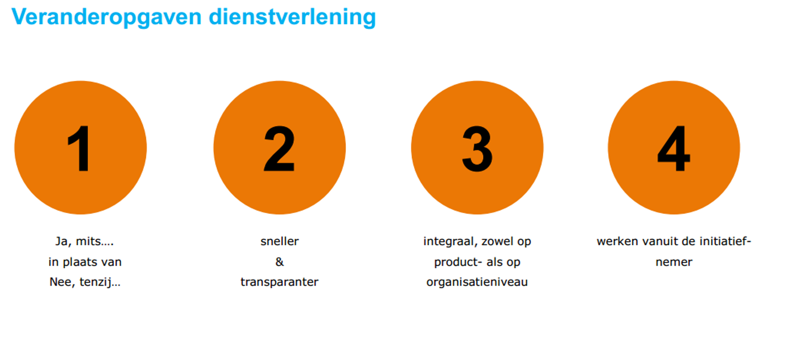

Slide 5
Zo werken we toch al?

Slide 6
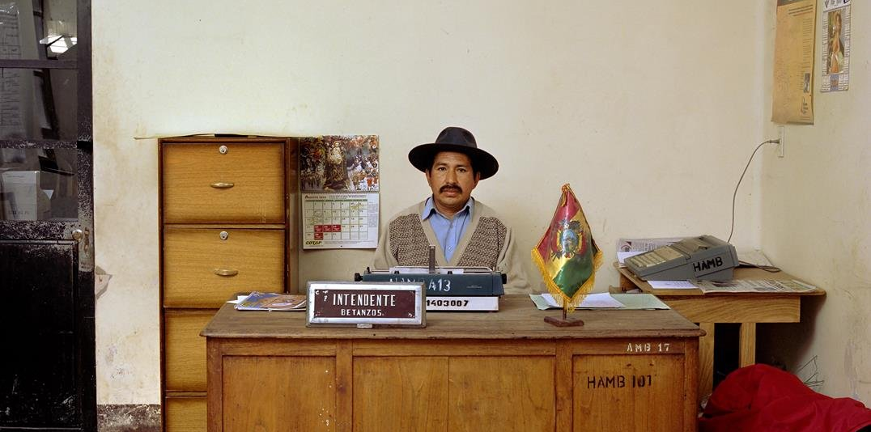

Slide 7
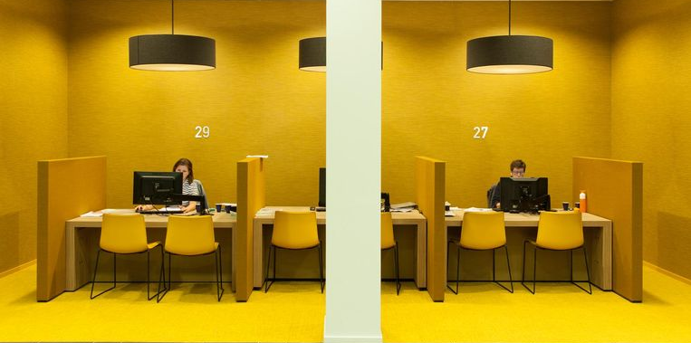

Slide 8
2. Serviceblueprint
Een basis voor anders samenwerken

Slide 9


Slide 10
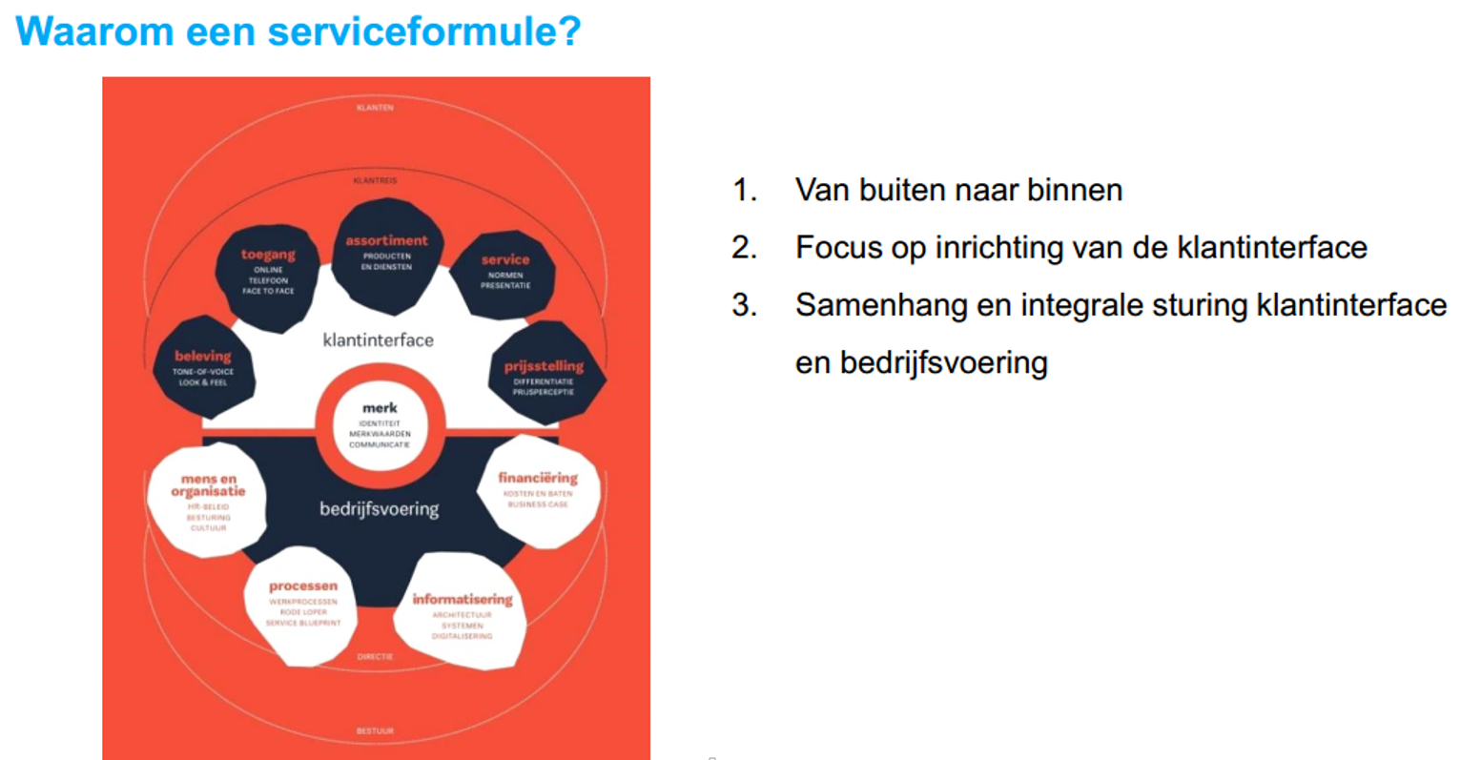

Slide 11
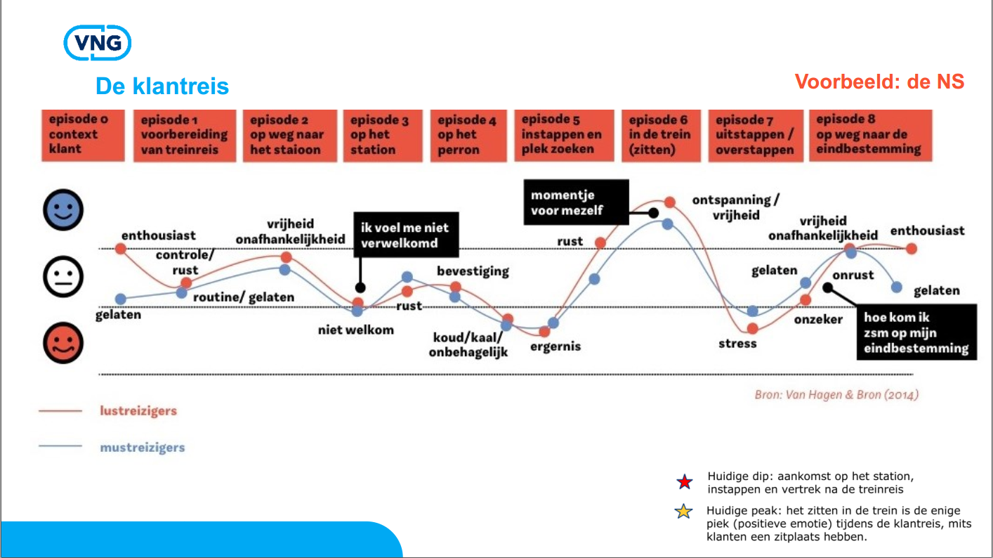

Slide 12
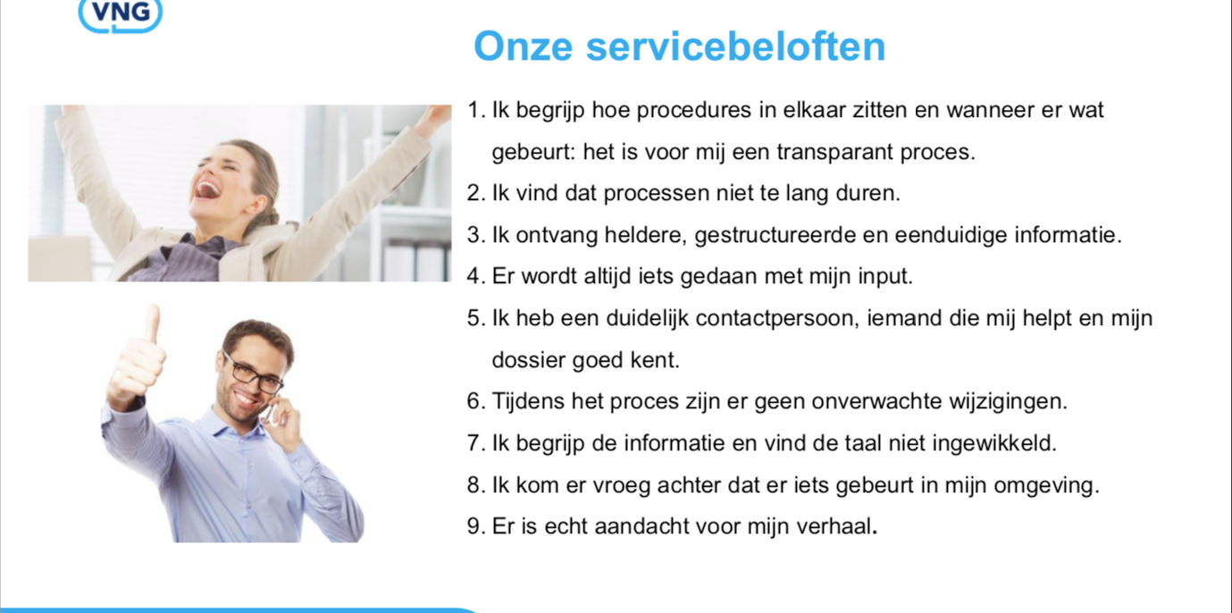

Slide 13
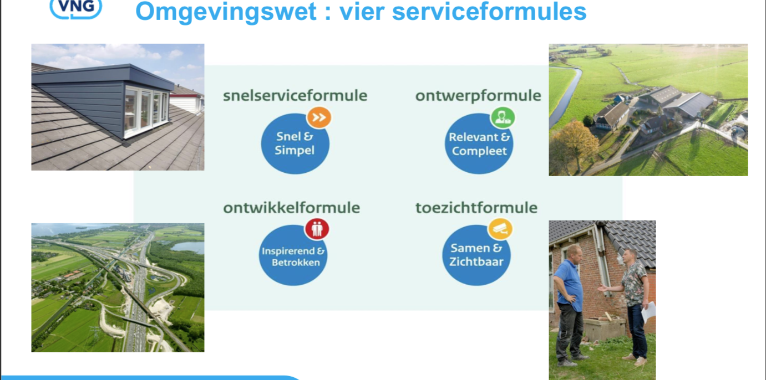

Slide 14
2. Hoe ziet het fysieke domein er in Veere straks uit?

Slide 15
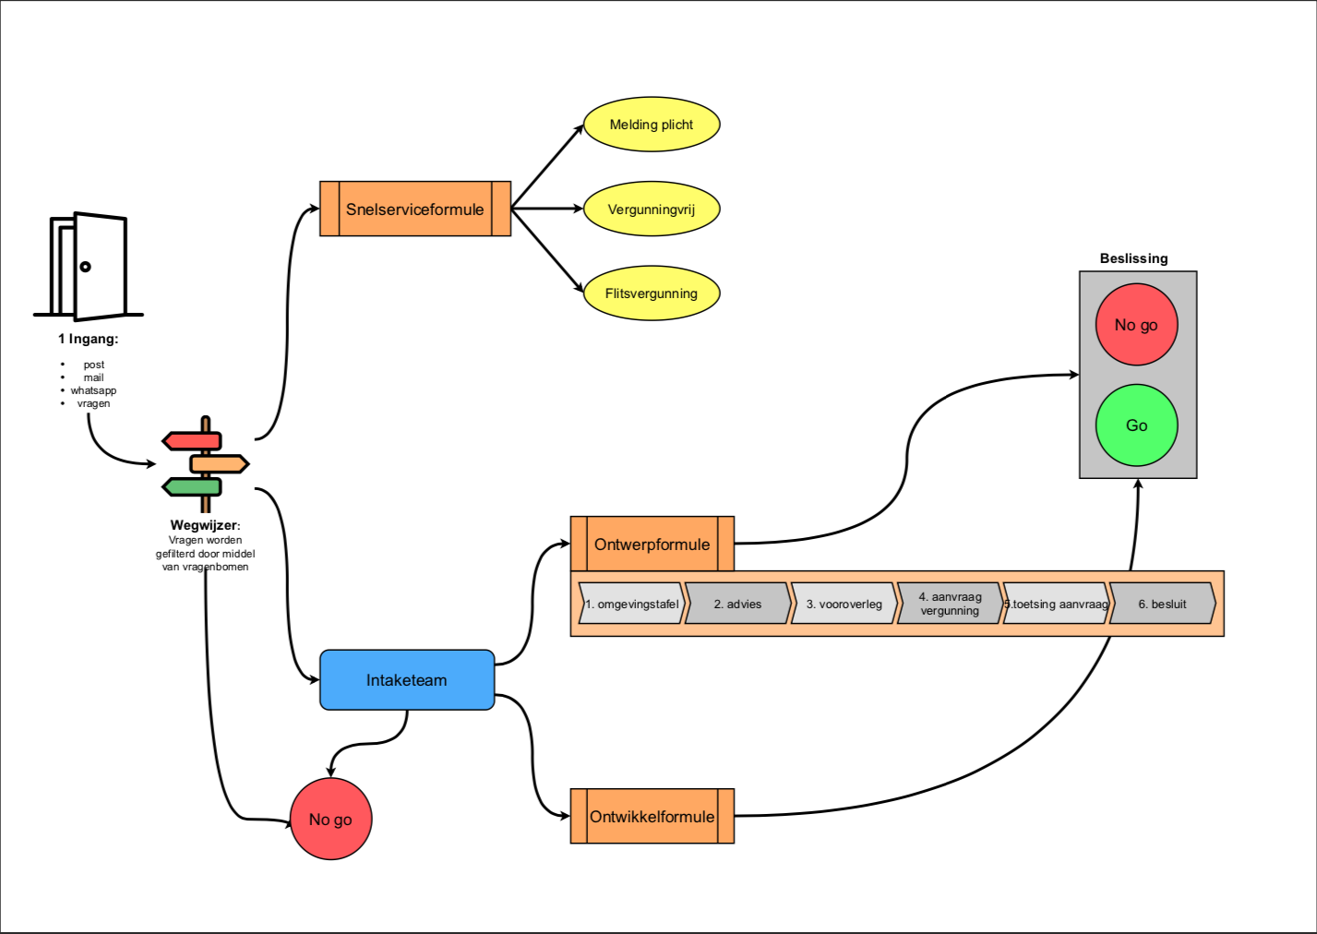

Slide 16
De intake
De intake is er voor bedoeld om te zorgen dat een initiatiefnemer in een vroeg stadium weet of zijn plan wenselijk is.
Een plan wordt alleen in behandeling genomen als het zinvol is.
Bedoeld voor complexe aanvragen
Aanwijzen behandelaar

Slide 17
Snelserviceformule
De snelserviceformule zorgt ervoor dat inwoners bij eenvoudige verbouwingen in en om het huis binnen een kwartier weten of er gebouwd mag worden met of zonder vergunning.
Al er vergunning nodig is gaat de aanvraag simpel en snel

Slide 18
Ontwerpformule
initiatiefnemers beter begeleiden bij het vergunningentraject en daarbij belanghebbenden en ketenpartners integraal betrekken.
Dankzij deze formule kunnen initiatiefnemers terecht bij de gemeente als 1 loket voor alle services
Doel: binnen 8 weken vergunning

Slide 19
2. De Ontwerpformule (=een serviceformule)

Slide 20
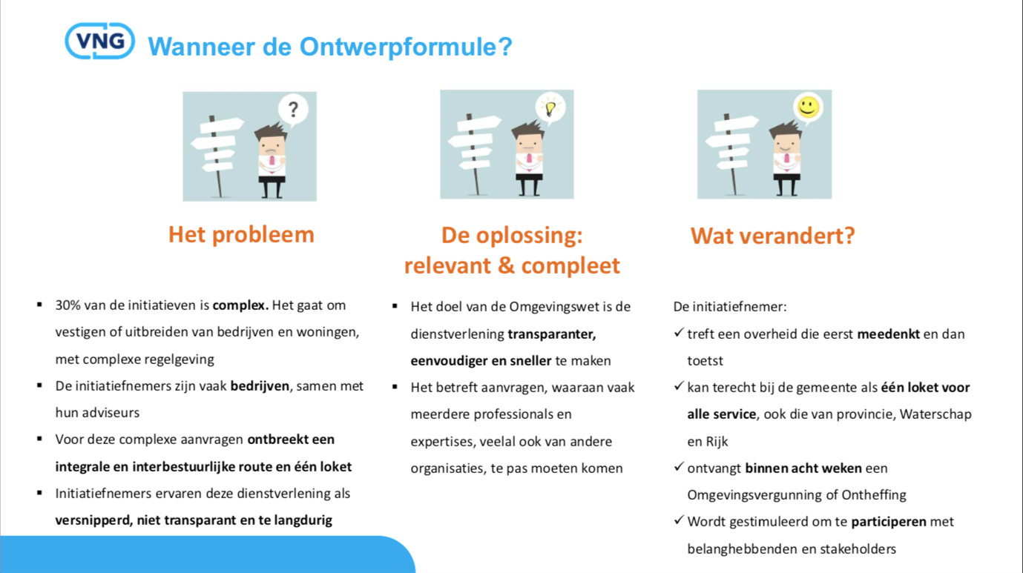

Slide 21
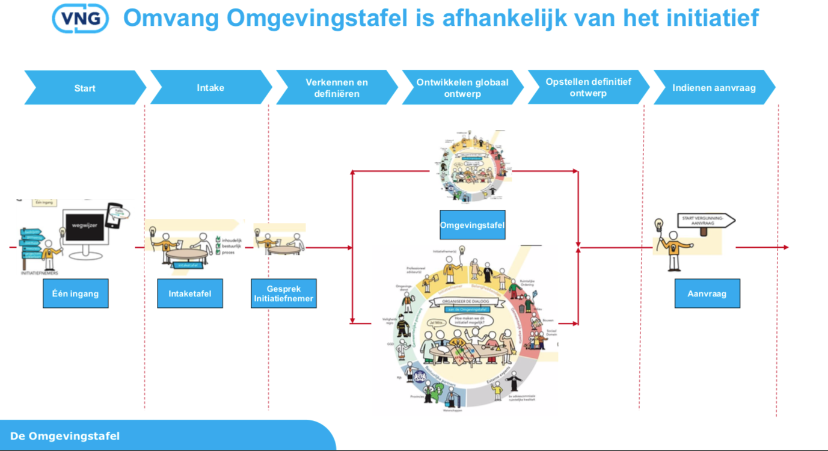

Slide 22
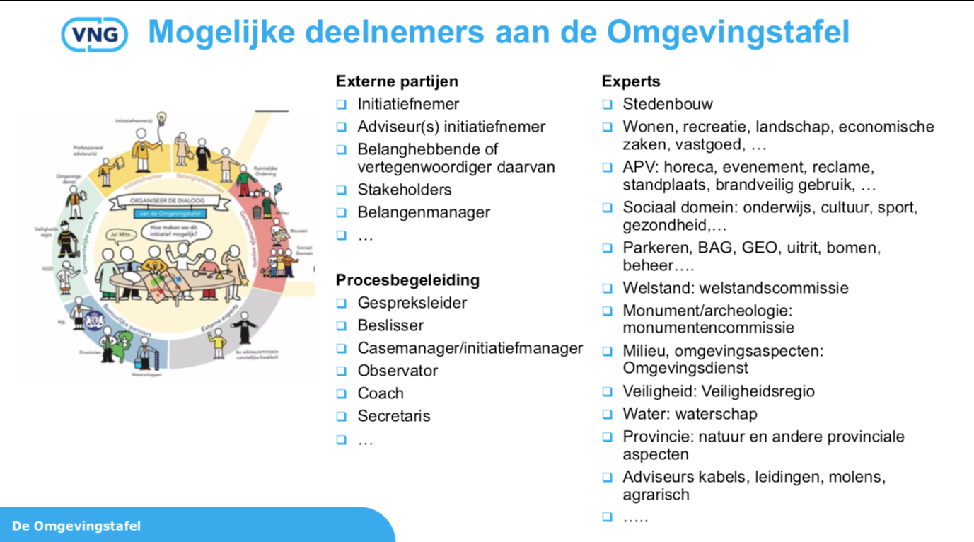

Slide 23
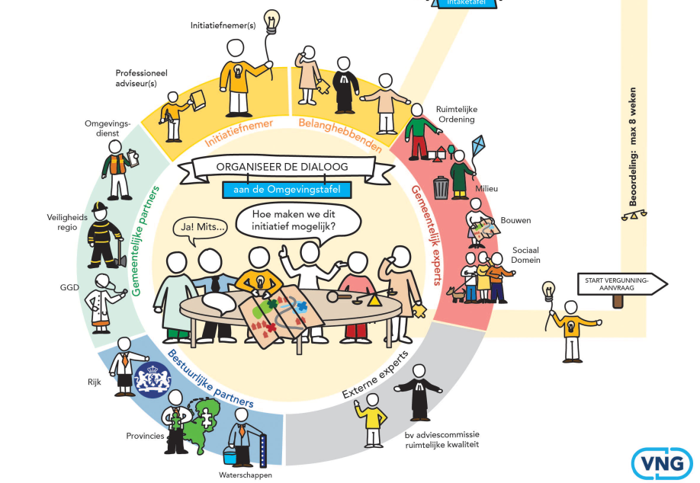

Slide 24
En dan….
Oefenen…
Verder aan de slag met werkgroepen..
Inrichten…

Slide 25
Werkgroepen
Informatievoorziening:
Werkgroep Informatievoorziening
Subwerkgroep toepasbare regels
Subwerkgroep nedomgeving
Subwerkgroep Squit
Processen:
Subwerkgroep snelserviceformule
Subwerkgroep ontwerpformule
Subwerkgroep handhavingsformule
Subwerkgroep wegwijzer
Subwerkgroep Intake
Subwerkgroep Ontwikkelformule
Omgevingsplan:
Werkgroep Bestemmingsplan+
Werkgroep Omgevingsplan 2029
Visie en Programma’s:
Werkgroep Omgevingsvisie 2047
Werkgroep grondexploitatiebeleid
Overig:
Werkgroep Leges

Slide 26
Laatste Tip
Spreekuur Omgevingswet!!!
Als je niets vraagt kom je niets te weten.
Samen kom je verder.

Slide 27
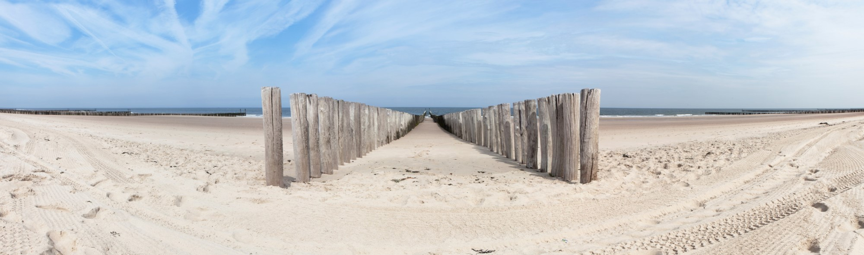
Einde presentatie

